Slide 1

SurveyPulse
Розробк системи для швидких онлйн-опитувнь з контролем унікльності
Виконав: Ковальчук Олександр Вікторович | Група: КН-42
Науковий керівник: Саєнко Андрій Анатолійович
Природничо-гуманітарний фаховий коледж ДВНЗ «Ужгородський національний університет»

Slide 2
Актуальність та Мета
Метою проєкту є розробка веб-застосунку SurveyPulse — системи онлайн-опитувань із контролем унікальності голосів за принципом «один користувач — один голос» без реєстрації та з існуючим користувачем. Актуальність проєкту полягає у вирішенні проблеми накруток у публічних опитуваннях через використання Browser Fingerprint, IP-хешування та захисту на рівні бази даних.

Slide 3




Демонстрація та репозиторії
Репозиторії коду (GitHub)
Frontend: React 18, Vite, Tailwind CSS
Backend: Node.js, Fastify, Prisma, TypeScript
Інтегровано автоматичну генерацію документації через Swagger UI.
Тестові акаунти та посилання
Адміністратор: admin@cms.local / Пароль: admin123
Респондент: Без обмежень (анонімна участь)
Вебплатформа запущена в Docker та готова до розгортання.

Slide 4


Проблема фальсифікації даних
Накрутка голосів (Multiple Voting)
Бар'єр обов'язкової реєстрації
Традиційні онлайн-опитування вразливі до фальсифікацій. Зловмисники легко обходять базові обмеження через часту зміну динамічних IP-адрес за допомогою VPN, використання режиму інкогніто або повне очищення файлів cookie.
Впровадження суворої авторизації респондентів (через пошту чи соціальні мережі) кардинально знижує показник конверсії. Користувачі відмовляються проходити анкетування через небажання розголошувати приватні дані.

Slide 5






Основні завдання проєкту
Проєктування
Безпека
Аналітика
Розробка гнучкої клієнт-серверної архітектури для створення та конструювання динамічних анкет будь-якого рівня складності.
Створення багаторівневого модуля Anti-Fraud контролю для надійної ідентифікації унікальності пристроїв без збору персональних даних.
Побудова інтерактивних панелей для візуалізації результатів у реальному часі та експорт звітів у популярні формати.

Slide 6

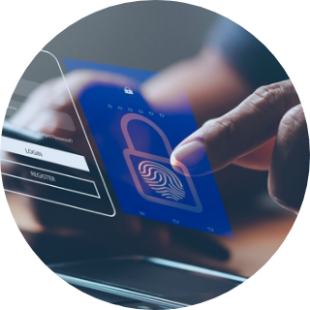
Концепція Browser Fingerprinting
Збір безтекстових параметрів
Замість використання Cookies, система зчитує понад 100 апаратних та програмних налаштувань середовища клієнта. Сюди відносяться версія ОС, параметри рендерингу графіки WebGL, Canvas API, встановлені шрифти та аудіо-контекст пристрою.
Отриманий набір параметрів перетворюється у незворотний криптографічний хеш за стандартом SHA-256 на серверній стороні, забезпечуючи суворе дотримання вимог конфіденційності GDPR.

Slide 7
Життєвий цикл запиту респондента
2. Перевірка
4. Запис
Сервер виконує перевірку лімітів частоти запитів через сховище Redis.
Атомарна фіксація унікального голосу та створення сесії у базі даних.
1. Збір
3. Валідація
Фонове генерування відбитка пристрою на стороні клієнта за допомогою FingerprintJS.
Конвертація відбитка в SHA-256 та звірка з активними сесіями у PostgreSQL.

Slide 8
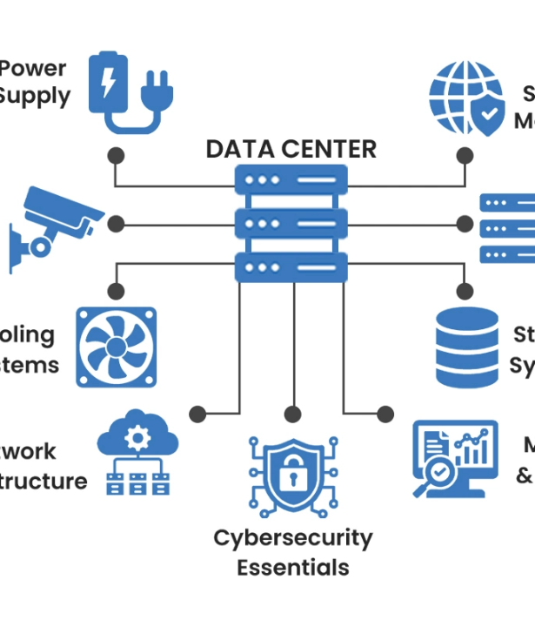
Архітектурна екосистема
Висока продуктивність та дизайн
Система побудована за модульним принципом з розділенням клієнтської частини (React 18, Vite) та продуктивного серверного API (Node.js, Fastify, TypeScript).
Робота зі сховищем даних здійснюється за допомогою Prisma ORM, що усуває SQL-ін'єкції та гарантує цілісність реляційних зв'язків у базі PostgreSQL.

Slide 9
Порівняльна характеристика аналогів
Характеристика / Критерій | «Survio» | «Google Forms» | Розроблювана система
Модель розгортання | Хмарна («SaaS») | Хмарна («SaaS») | Власні сервери / Локально
Контроль унікальності без авторизації | Низький (Cookies) | Низький (потребує Google-аккаунт) | Високий (цифровий відбиток пристрою)
Залежність від сторонніх сервісів | Висока | Висока (екосистема Google) | Відсутня
Кастомізація серверної логіки | Відсутня | Відсутня | Повна (відкрита архітектура)

Slide 10
Дякую за увагу!
SurveyUniq — Прозорість, Анонімність, Безпека

